Slide 1




T2)
TTIẾT 3nên
Notes:
Thiết kế: Hương Thảo – Zalo 0972115126

Slide 2




Slide 3
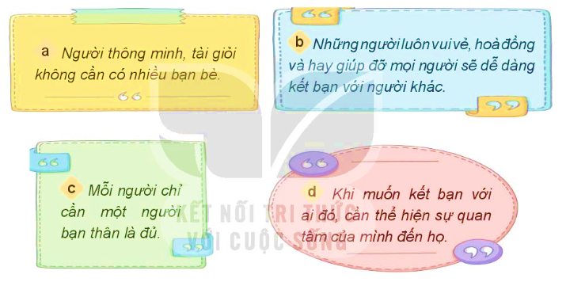
3. Em đồng tình hay không đồng tình với ý kiến nào? Vì sao?

Slide 4
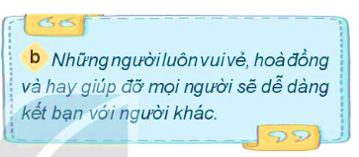

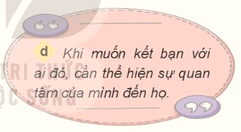

Khi mình cởi mở thân thiện với mọi người và sẵn sàng giúp đỡ thì mọi người cũng sẽ cở mở thân thiện và yêu quý mình nên dễ thiết lập quan hệ bạn bè.

Slide 5
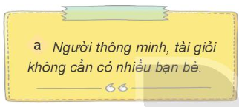

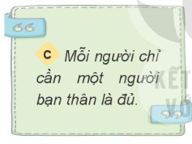
Chỉ một người bạn hay ít bạn thì khi người bạn đó phải chuyển đi hay khi vắng người bạn đó sẽ không còn ai chia sẻ, cô đơn.

Slide 6
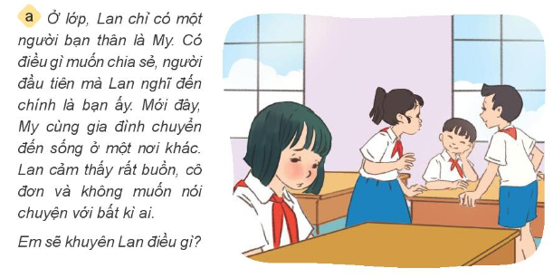
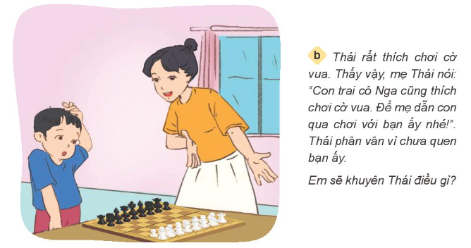
4. Đưa ra lời khuyên cho bạn trong các tình huống dưới đây:

Slide 7


HOẠT ĐỘNG NHÓM 4
Đại diện nhóm bốc 2 lá thăm tình huống.
Thảo luận nhóm và đưa ra lời khuyên cho tình huống vừa bốc được.
Các nhóm trình bày ý kiến của mình.

Slide 8



Khuyên Lan đừng buồn vì bạn vẫn có thể liên lạc chia sẻ mọi buồn vui với My bằng nhiều cách khác nhau như viết thư hay điện thoại. Ngoài ra Lan nên vui vẻ, lạc quan và chủ động trò chuyện, vui chơi với các bạn trong lớp để có thêm những người bạn mới.

Slide 9

Thái nên đồng ý với đề nghị của mẹ để có thêm những người bạn mới cùng sở thích, vừa được thường xuyên chơi cờ vua cùng bạn.

Slide 10


Slide 11
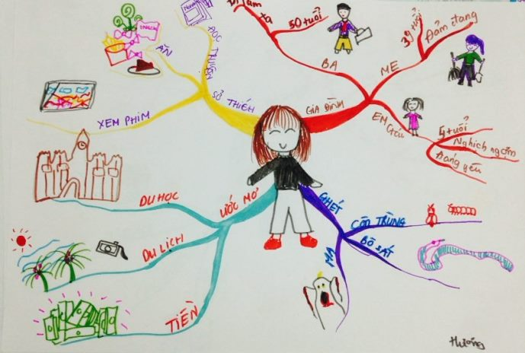
Viết hoặc vẽ về bản thân để giới thiệu mình với người bạn mới lúc làm quen.

